Slide 1
Чарівний світ мозаїки
Підготували учениці 10-А класу:
Шикалюк Ірина
Рисак Олександра

Slide 2
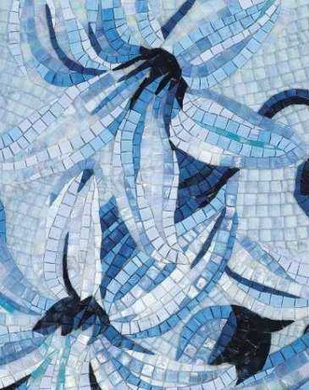
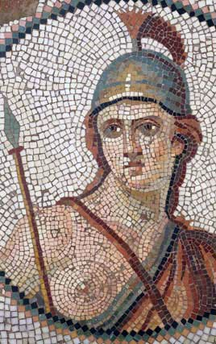
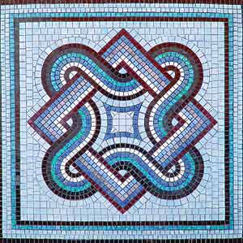
Моза́їка (фр. mosaique, італ. італ. mosaiko, від лат. musivum, букв. присвячене музам; грец. μοΰσα — муза) — зображення чи візерунок, виконані з кольорових каменів, смальти, керамічних плиток, шпону та інших матеріалів.

Slide 3
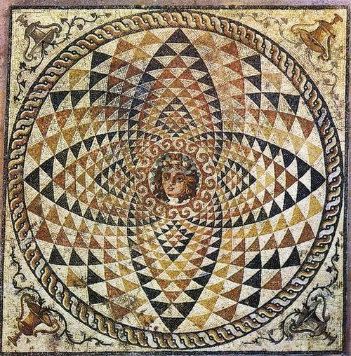
Антична мозаїка
Археологи стверджують, що знайдені в давньому Коринфі античні мозаїки були створені в кінці V століття до н.е. Матеріалом для них служила необроблена галька. Давні мозаїки зображували міфологічних істот, тварин і людей, картинки обрамлені геометричним або рослинним орнаментом, як правило, чорно-білим.

Slide 4
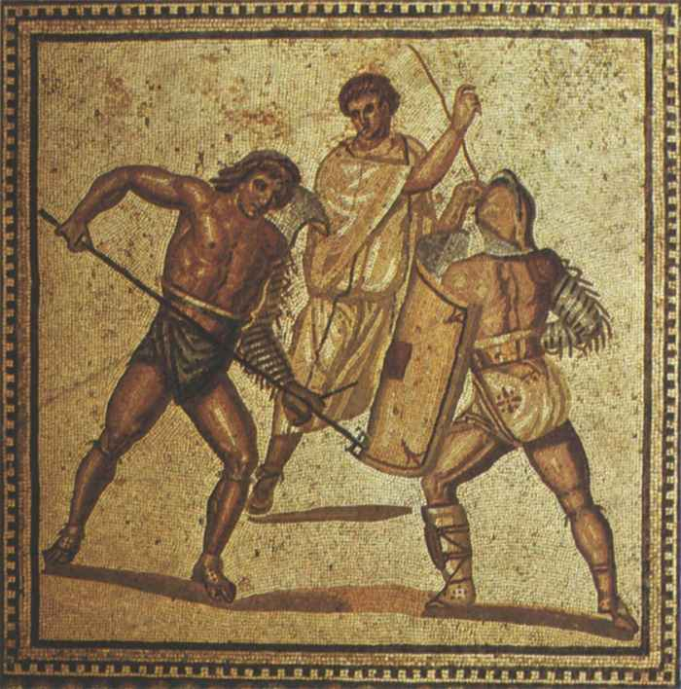
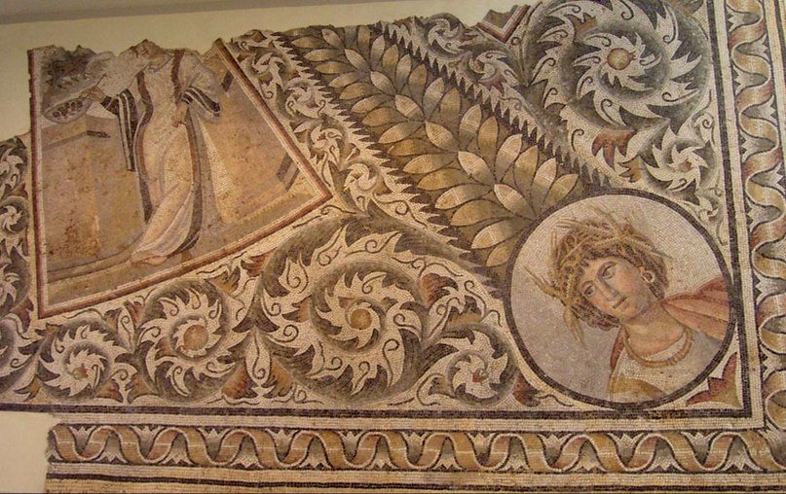
Давньоримська мозаїка
Мозаїка давнього Риму – це вже не примітивні зображення тварин і міфічних істот, а вигадливі орнаменти, багатофігурні композиції та складні сцени полювання, танців, боїв тощо.

Slide 5
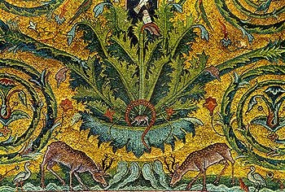
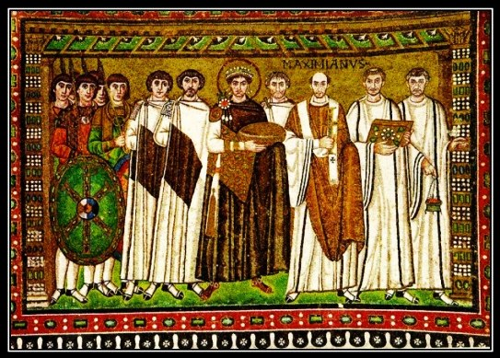
Візантійська мозаїка
Найвищий розквіт мозаїчного мистецтва - епоха Візантійської імперії.
Шедеври візантійської мозаїки відрізняють особлива витонченість, вишуканість, ясність і визначеність контурних ліній.
Візантійському стилю притаманний золотий фон.

Slide 6
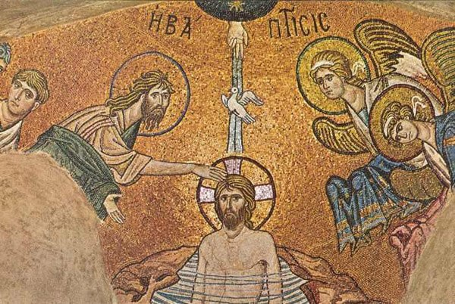
Один із шедеврів візантійської мозаїки

Slide 7
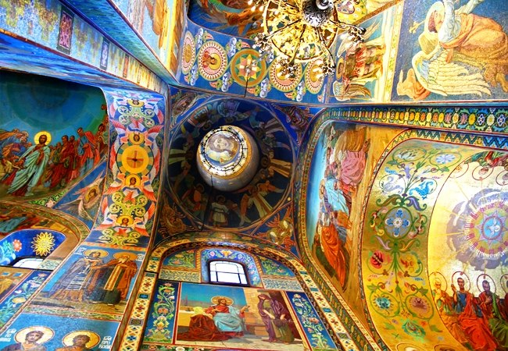
Мозаїка часів Київської русі
Київські умільці досягли небувалої майстреності в сфері мозаїчної справи. Вони взяли настільки високу планку, що перевершили рівень майстрів Західної Європи! Ремісники навчились створювати мозаїчні смальти, що являли собою скляні прозорі, напівпрозорі (або так званого заглушеного скла) кубики або пластинки, палітра котрих перевершувала всі існуючі раніше. Віднині мозаїка Київської Русі стала зразком справжнього мистецтва для Заходу.

Slide 8
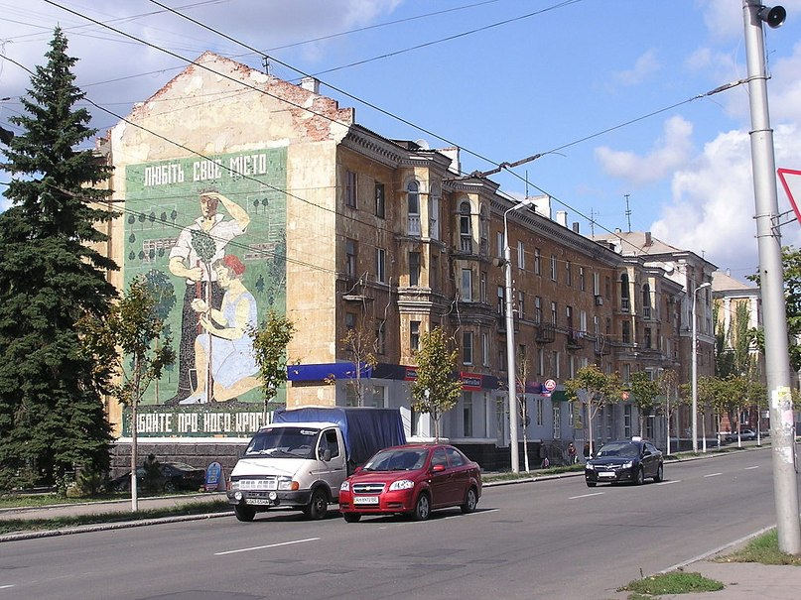
Монументальна мозаїка в радянську епоху

Slide 9
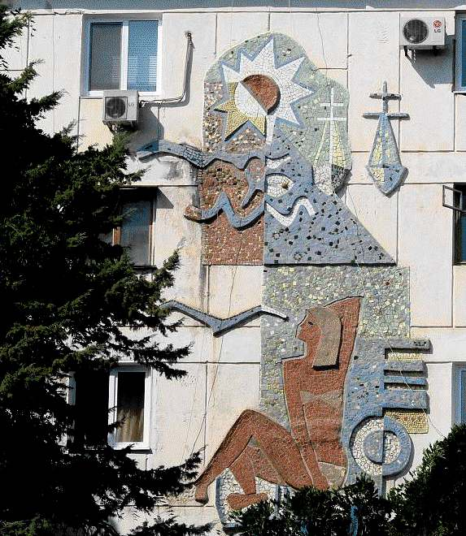
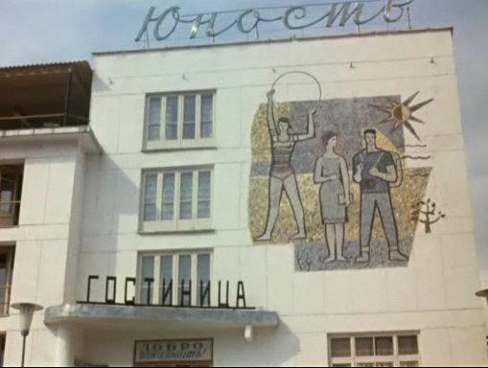
Монументальна мозаїка в радянську епоху

Slide 10
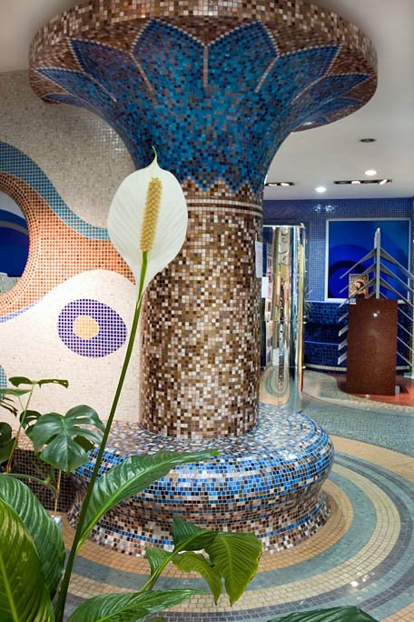
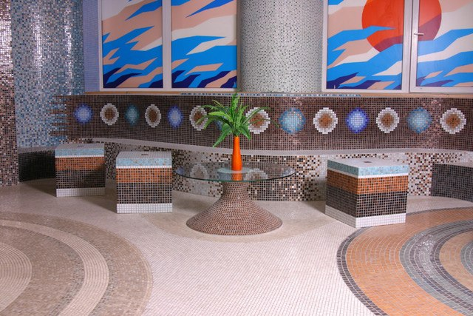
Мозаїка сьогодні
Сьогодні мозаїка переживає друге народження. Все більшим і більшим попитом користуються мозаїчні картини і панно, які прикрашають стіни готелів, презентабельних ресторанів, виставкових залів, кафе, магазинів, нових будинків і квартир.

Slide 11
Дякуємо за увагу!

